Slide 1

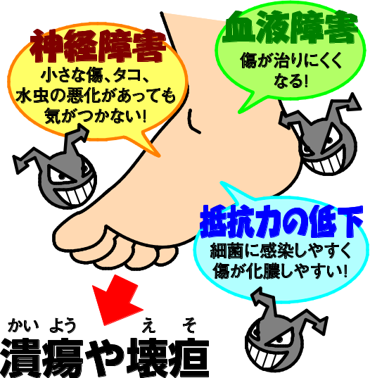
ネパール語
11. 糖尿病と足病変
11.मधुमेह र खुट्टाको समस्या
血糖値が高いと・・・
रगतमा ग्लूकोजको मात्रा (सुगर लेबल) बढी भयो भने ...
痛みを感じにくい
हत्तपत्त दुखाइ महसुस हुँदैन।
ケガややけどに気づきにくくなります
चोटपटक लागे पनि, आगोले पोले पनि हत्तपत्त चाल पाइँदैन।
神経障害がおこる
स्नायु नसामा असर गर्छ।
ケガに気付くのが遅れる
चोटपटक चाल पाउनमा ढिलाइ हुन्छ
免疫が下がる
रोग प्रतिरोधात्मक क्षमता घट्छ।
傷が化膿して治りにくくなります
घाउमा पीप जमेर निको हुन गाह्रो हुन्छ।
感染
संक्रमण हुन्छ
血液の流れが悪くなり、足の先に栄養や酸素が届かなくなります
रक्त प्रवाहमा खराबी आई, खुट्टाका टुप्पाहरूमा पोषण र अक्सिजन
पुग्न गाह्रो हुन्छ।
深い傷
घाउ गहिरो भएर जान्छ
血流障害がおこる
रक्त प्रवाहमा असर गर्छ।
傷が黒くなる
घाउ कालो हुदै जान्छ
神経障害
स्नायु नसामा असर परेमा
小さな傷、タコ、水虫が悪くなっても気が付かない
सानो घाउ, ठेला, हिलोले खाएको खुट्टा जस्ता स-साना समस्याहरूले जटिलरूप लिएता पनि चाल पाइँदैन।
血液障害
रगत प्रवाहमा असर परेमा (ब्लड डिसअडर)
傷が治りにくい
घाउ निको हुन गाह्रो हुन्छ।
足を切る
治療をする
खुट्टा काट्ने उपचार गर्नुपर्छ
抗生剤や血管の治療
をしても治らないと
एन्टिबायोटिकको प्रयोग, रक्तनलीको उपचार गरे पनि निको नभएमा
免疫が下がる
रोग प्रतिरोधात्मक क्षमता घट्छ।
細菌に感染しやすく傷が化膿する
ब्याक्टेरिया संक्रमणले सजिलै घाउ पाक्छ।
अल्सर, ग्यान्ग्रीन

Slide 2

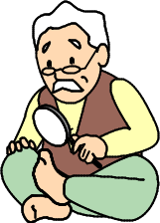
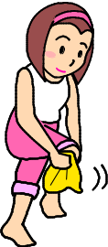
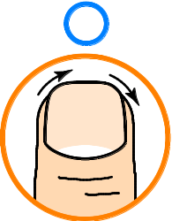

ネパール語
★糖尿病のフットケア
मधुमेहको फुट-केयर
毎日足を見る
हरेक दिन खुट्टा हेर्ने
見えないところは鏡を使います。家族にも見てもらいましょう。
नदेखिने ठाउँ हेर्न ऐना प्रयोग गर्ने, परिवारलाई पनि हेर्न लगाउने गरौं।
足は石けんで毎日洗う
साबुन पानीले हरेक दिन खुट्टा धुने
指の間も洗いましょう。
औंलाहरूको बीचको भागहरू पनि धुने गरौं।
洗った後は水分を拭きとりましょう。
धोए पछि पानीको कण नरहने गरी राम्रोसंग पुछ्ने गरौं।
乾燥しているときはクリームで保湿しましょう。
छाला खस्रो भएको छ भने छाला कमलो बनाउने क्रिम (मोइस्चराइज क्रिम) लगाउने गरौं।
（指の間に保湿クリームは塗りません）
(औंलाहरूको बीचमा मोइस्चराइजिङ क्रिम लगाउनुपर्दैन।)
爪は深爪にならないように切りましょう。
नङ्ग काट्दा मासुसम्मको नङ्ग काट्ने नगरौं।
指の皮膚が見えない
औंलाको छाला देखिँदैन।
指の皮膚が見える
औंलाको छाला देखिन्छ।

Slide 3
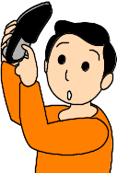
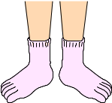
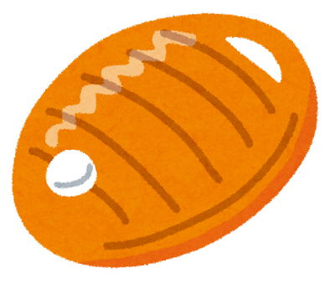

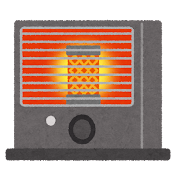
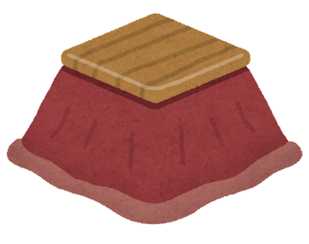
ネパール語
足に合った靴をはく
खुट्टासँग मिल्ने जुत्ता लगाउने
足に傷ができてないか確認しましょう。
खुट्टामा घाउ भएको छ छैन, हेर्ने गरौं।
靴の中に石などがないか確認しましょう。
जुत्ता भित्र ढुङ्गाहरू छ छैन, हेर्ने गरौं।
裸足はやめて靴下をはく
खुट्टा नाङ्गो नराखी, मोजा लगाउने
水虫を防げます。
खुट्टा हिलोले खानबाट जोगाउछ।
５本指靴下もお勧めです。
पाँचै वटा औंलामा छिराउन मिल्ने मोजा पनि लगाउन
सल्लाह दिने गरेका छौं।
湯たんぽやカイロなどの低温やけどに注意する
हट वाटर ब्याग, काइरो (हिट प्याक) जस्ता सामाग्रीहरूको पोलाइबाट जोगौं।
湯タンポ
हट वाटर ब्याग
カイロ
काइरो (हिट प्याक)
ストーブ
स्टोभ
こたつ
कोताचु

